Slide 1

Economia e Sustentabilidade da Cadeia de Valor
2º Ciclo – 1º Semestre 2019/2020
Capítulo 3 (3.3 e 3.4)
O Complexo Agroalimentar (CAA) na Economia Portuguesa

Slide 2
3.3 Indústria alimentar e Indústria das bebidas
Estrutura da indústria alimentar e das bebidas
Fontes de informação estatística para Portugal:
  Estatísticas da produção industrial;
  Empresas em Portugal;
  Estatísticas Agrícolas.

Slide 3
Indústria Alimentar
A indústria alimentar foi, em 2016, dentro da indústria transformadora, a que registou maior valor de vendas: 10,5 mil milhões de euros (15% do total das indústrias transformadoras).
Continua a ser a principal atividade da produção industrial nacional.
Dentro da indústria alimentar os setores que mais contribuem para o total de vendas foram:
  A indústria do abate e transformados de carne (19%)
  A fabricação de produtos de padaria e outros produtos à base de farinha (13%)
  A indústria dos lacticínios (12%)
A análise do valor das vendas por mercados revela que o mercado interno em 2016 continua a ser o principal destino da produção com 80%. O mercado intracomunitário representa 16% e o dos Países Terceiros 4%.

Slide 4
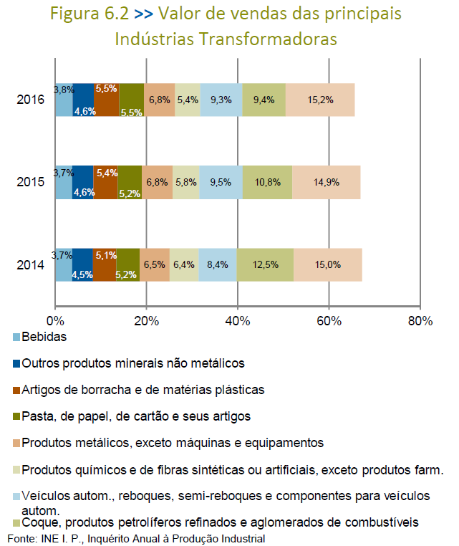
As indústrias que constam na
figura foram responsáveis por
cerca de 66% das vendas da
Indústria transformadora em
2016.
Fonte: INE (2018), Estatísticas Agrícolas 2017, p 63
I Indústrias alimentares

Slide 5
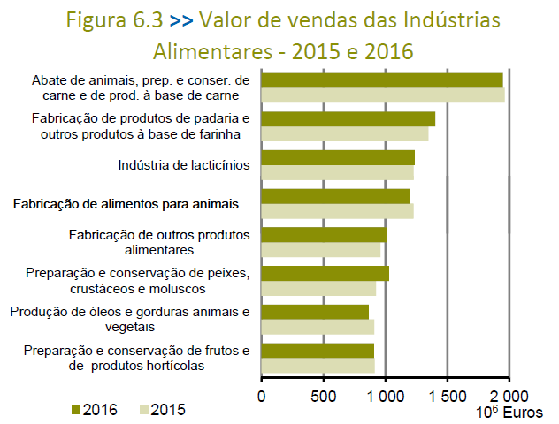
Fonte: INE (2018), Estatísticas Agrícolas 2017, p 63
Entre 2015 e 2016, destaca-se:
Decréscimo do valor das vendas da “produção de óleos e gorduras animais e vegetais” e “fabricação de
alimentos para animais”.
Aumento do valor das vendas da indústria “preparação e conservação de peixes, crustáceos e moluscos”.

Slide 6
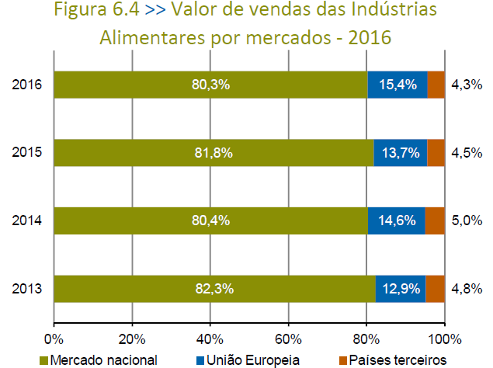
Indústria Alimentar
Fonte: INE (2018), Estatísticas Agrícolas 2017, p 64

Slide 7
Indústria das Bebidas
A indústria das bebidas faturou, em 2016, 2,7 mil milhões de euros.
Dentro da indústria das bebidas as indústrias que mais contribuem para o total de vendas foram:
  A indústria do vinho (53%)
  A fabricação de cerveja (23%)
  A fabricação de refrigerantes e produção de águas minerais naturais e de outras águas engarrafadas (21%)
A análise do valor das vendas por mercados revela que o mercado interno em 2016 continua a ser o principal destino da produção com 70%. O mercado da UE representa 17% e os Países Terceiros 13%.

Slide 8
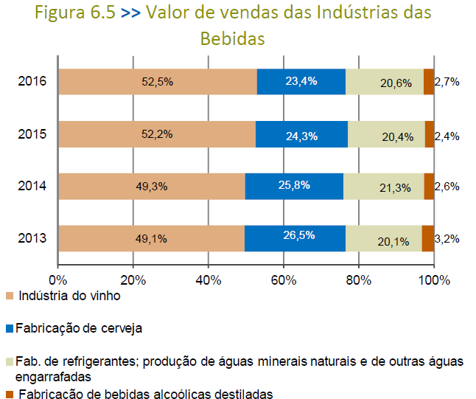
Indústria das Bebidas
Fonte: INE (2018), Estatísticas Agrícolas 2017, p.64

Slide 9
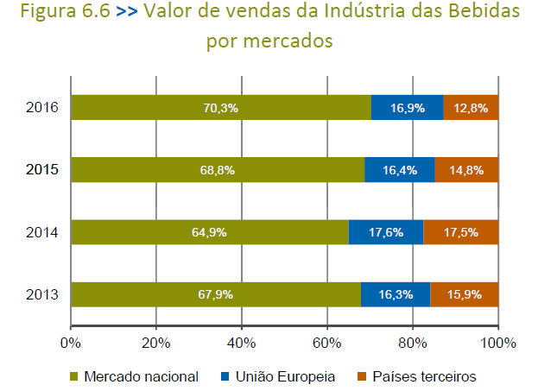
Indústria das Bebidas
Fonte: INE (2018), Estatísticas Agrícolas 2017, p.64

Slide 10
Indústria Alimentar – Estrutura e Dinâmica
As empresas da indústria Alimentar, em 2016, representavam,
no total das Empresas em Portugal:
1,5% do total das empresas (6,2 mil empresas),
3% do número de pessoas ao serviço e
4% do volume de negócios.
no total da Indústria Transformadora em Portugal:
14% do total das empresas da Indústria Transformadora,
14% das pessoas ao serviço desta indústria e
15% do seu volume de negócios.
O volume de negócios das empresas da Indústria Alimentar estava mais concentrado em empresas com sede em Lisboa (32%), no Porto (15%) e em Santarém (8%).

Slide 11
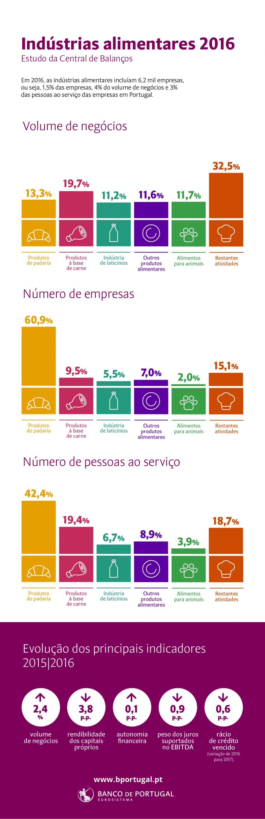
Indústria Alimentar – Estrutura e Dinâmica
Fonte: Banco de Portugal (2018), In: https://www.bportugal.pt/page/industrias-alimentares-em-2016

Slide 12
Indústria Alimentar – Estrutura e Dinâmica
Fonte: Banco de Portugal (2018), In: https://www.bportugal.pt/page/industrias-alimentares-em-2016

Slide 13
Indústria Alimentar – Estrutura e Dinâmica
Em 2016, as Microempresas - empresas com menos de 10 trabalhadores e volume de negócios anual não superior a 2 milhões de euros - predominavam em número (70%).
As microempresas representavam 4,5% do volume de negócio e 15% no número de pessoas ao serviço.
As Pequenas e Médias Empresas (PME) - empresas com 10 a 250 trabalhadores e volume de negócios entre 2 e 50 milhões de euros) - apesar de serem menos representativas em nº de empresas (29%), agregavam a maior parcela do volume de negócio (56,5%) e o número de pessoas ao serviço (63%).
As Grandes Empresas - empresas com mais de 250 trabalhadores e com volume de negócio superior a 50 milhões de euros - eram as menos representativas em nº de empresas (0,8%) eram responsáveis por 22% das pessoas ao serviço e por 39% do volume de negócio.

Slide 14
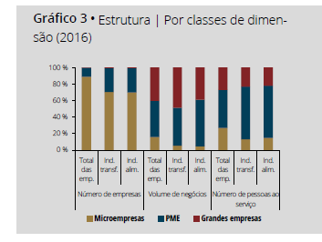
Indústria Alimentar – Estrutura e Dinâmica
A estrutura das empresas da Indústria Alimentar é idêntica à da Indústria transformadora
no que diz respeito ao nº de empresas e nº de pessoas ao serviço.
O peso do volume de negócios das grandes empresas da indústria alimentar é similar ao
peso do volume de negócios das grandes empresas do total da Economia.
Fonte: Banco de Portugal, (2018)

Slide 15
3.3 Indústria alimentar e Indústria das bebidas
Estrutura muito diversa: desde pequenas empresas até grandes empresas
Pequenas
    - Muitas vezes localizadas em zonas rurais; contribuem para o emprego local; oportunidade para o emprego fora da exploração; diversidade alimentar; inovação; preferências dos consumidores.
  Problemas: equipamento envelhecido e dificuldade de obtenção de financiamento para reequipamento; laboram em geral um só produto (ex.: azeite), sujeitando-se a picos sazonais na atividade; dificuldade em controlar a qualidade do produto recebido.

Slide 16
3.3 Indústria alimentar e Indústria das bebidas
Grandes Empresas
    Setores do açúcar, cerveja, óleos e gorduras, conservação de frutas e hortícolas
    Por vezes são empresas multinacionais
    Domínio do mercado
    Concentração
    Economias de escala

Slide 17
3.4 Distribuição Alimentar
O Conceito de Distribuição
“Distribuir produtos é entregá-los no local certo, em quantidade suficiente, com as características pretendidas, no momento exato e com os serviços necessários à sua venda, consumo e nalguns casos, manutenção”(Lindon et al., Mercator XXI, p.257).
“Conjunto de todas as entidades singulares ou coletivas que, através de múltiplas transações comerciais e diferentes operações logísticas, desde a fase de produção até à fase de consumo, colocam produtos ou prestam serviços, acrescentando-lhes valor, nas condições de tempo, lugar e modo mais convenientes para satisfazer as necessidades dos consumidores” (Rosseau, 1997, p.9).

Slide 18
Funções dos Distribuidores
Distribuição física | Transporte
 | Armazenamento
 | Manutenção
Serviços | Constituição de uma oferta comercial | Constituição do sortido
 |  | Fraccionamento
 | Recolha e transmissão de informações | Recolha de informações
 |  | Promoção
 | Venda
 | Pós-venda
 | Financeiras | Financiamento
 |  | Risco comercial

Slide 19
Tipologia de Agentes da Distribuição
Agentes de Distribuição: são agentes económicos que asseguram as funções de distribuição e que constituem o tecido comercial.
As Empresas Especializadas na distribuição:
Grossistas – compram sobretudo aos produtores e indústrias, e vendem principalmente a retalhistas, utilizadores industriais e outros grossistas.
A função grossista consiste em adquirir produtos de uma maneira contínua em grandes quantidades, armazená-los e assegurar o aprovisionamento regular do mercado.
Retalhistas – vendem bens e serviços diretamente a consumidores finais.
A função retalhista consiste em adquirir bens e serviços recorrendo a fontes de abastecimento diversa e fazem-nos chegar aos consumidores em pequenas quantidades.

Slide 20
CONCEITOS DO INE (INE, 2017, p.77)
Comércio por grosso - compreende a atividade de revenda por grosso (sem transformação), de bens novos ou usados a comerciantes (retalhistas ou grossistas), a industriais, a utilizadores institucionais e profissionais ou a intermediários.
Os bens podem ser revendidos em bruto, isto é, tal como foram adquiridos, ou após a realização de algumas operações associadas ao comércio por grosso.
Comércio a retalho - compreende a atividade de revenda a retalho (sem transformação), de bens novos ou usados, feita em estabelecimentos, em feiras e mercados, ao domicílio, por correspondência, em venda ambulante e por outras formas, destinados ao consumo público em geral, empresas e outras instituições.

Slide 21
Formas de Organização no Tecido Comercial:
Comércio Integrado – empresas comerciais que integram na mesma organização as funções de grossista e retalhista. Exemplos: cadeias de hipermercados e supermercados.
Comércio Independente – conjunto de pequenas e médias empresas comerciais, que exercem a sua atividade (grossista ou retalhista) sem qualquer forma de associação. Exemplos: mercearias tradicionais, pequenos livre-serviços.
Comércio Associado – associações de empresas da distribuição grossista ou retalhista, que embora mantendo a sua independência jurídica, se agrupam para a realização de determinadas atividades (compras, transporte, promoção). Exemplos: cooperativas de retalhistas, associações de armazenistas, associações de grossistas, franchising.

Slide 22
Principais Indicadores das Empresas de Comércio
Em 2016, o Volume de Negócios (VVN) gerado pelas empresas de Comércio situou-se em 127,5 mil milhões de euros,representando 38% do total de VVN considerado no total das empresas (37% em 2015).
No conjunto do setor Comércio, destaca-se o comércio por grosso, que concentrou 49% do VVN do setor (-1,3 p.p. face a 2015), seguindo-se o comércio a retalho com 36% (tal como em 2015) e o comércio automóvel com 15% (+1,3 p.p.).
Variação Anual

Slide 23
Principais Indicadores das Empresas de Comércio
Em 2016, o Comércio por Grosso empregou +0,7% de trabalhadores, que atingiram um total de 223,5 mil.
O VVN deste subsetor aumentou 0,3% (+1,1% em 2015), bem como as margens comerciais. Embora apresentando evoluções positivas, estas foram as menos significativas de todo o setor.
Os principais produtos comercializados por estas empresas foram os ‘produtos alimentares, bebidas e tabaco’ (28%), a ‘venda por grosso especializada’, abrangendo combustíveis, materiais de construção, produtos químicos e produtos intermédios (26%) e os ‘bens de consumo doméstico’ (23%).
No comércio grossista, em 2016, as empresas de venda por grosso de produtos alimentares, bebidas e tabaco consolidaram a sua importância (29% face a 28% em 2015), cabendo-lhes um VVN de 18,0 mil milhões de euros (+4,2%).

Slide 24
Principais Indicadores das Empresas de Comércio
O Comércio a Retalho apresentou evoluções positivas em todos os principais indicadores: +1,5% no pessoal ao serviço, que atingiu 429,4 mil
trabalhadores; +3% no VVN(após +2,0% em 2015), +4% na margem comercial (+4,5% no ano precedente).
Os ‘produtos alimentares, bebidas e tabaco’ agregaram a maior parcela de volume de negócios deste subsetor (34%, tal como em 2015), seguindo-se
‘vestuário, produtos médicos e farmacêuticos, artigos de higiene, entre outros’ (23%) e os ‘combustíveis para veículos e outros produtos novos
n.e.’ (22%).

Slide 25
Repartição do Volume de Vendas e Nº de Transações segundo a atividade - 2016
O retalho alimentar, com 12,1 mil milhões de euros de vendas de mercadorias, assegurou 70% das vendas do conjunto de estabelecimentos e ainda 70% da totalidade de prestações de serviços.

Slide 26
Repartição do Número de Estabelecimentos por Área de Exposição de Venda - 2016

Slide 27
Nº de Transações e Vendas médias em Estabelecimentos de Comércio a Retalho Alimentar por áreas de exposição de venda - 2016

Slide 28
Distribuição do Volume de Vendas por categoria de produtos - 2016

Slide 29
Retalho - Tipos de Pontos de Venda/Lojas (classificação Nielsen):
Hipermercado – loja que comercializa produtos alimentares, de higiene pessoal, limpeza caseira e outros produtos, funcionando em regime de livre-serviço, com área de venda igual ou superior a 2500 m².
Supermercado Grande – loja que comercializa produtos alimentares, de higiene pessoal, limpeza caseira e outros produtos, funcionando em regime de livre-serviço, com área de venda entre 1000 e 2499 m².
Supermercado Pequeno - loja que comercializa produtos alimentares, de higiene pessoal, limpeza caseira e outros produtos, funcionando em regime de livre-serviço, com área de venda entre 400 e 999 m².
Livre-Serviço - loja que comercializa produtos alimentares, de higiene pessoal, limpeza caseira, funcionando em regime de livre-serviço, com área de venda entre 50 e 399 m². Excetuam-se as lojas pertencentes a cadeias de supermercados.
Fonte:Nielsen (2014), Anuário Food

Slide 30
Tipos de Pontos de Venda/Lojas (classificação Nielsen):
Mercearias - lojas que comercializam produtos alimentares, de higiene pessoal, limpeza caseira, possuindo em geral atendimento ao balcão ou em livre-serviço desde que a área de venda seja inferior a 50 m²;
Puros Alimentares - Lojas que comercializam apenas produtos alimentares, maioritariamente para consumo fora do estabelecimento (Exemplos: Leitarias, Charcutarias, Confeitarias).
Fonte: Nielsen (2014), Anuário Food

Slide 31
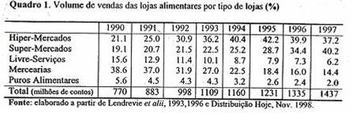
Evolução do Retalho Alimentar em Portugal
Volume de vendas de lojas alimentares por tipo de loja (%)
 | 2000 | 2001 | 2002 | 2003 | 2004 | 2005
Hipermercados | 35.8 | 35.4 | 34.7 | 33.2 | 32.1 | 31.2
Supermercados | 45.2 | 46.8 | 48.6 | 48.5 | 49.7 | 51.9
Livre-Serviços | 6,1 | 6,5 | 6,6 | 7,0 | 7,4 | 7,3
Mercearias | 11,7 | 10,4 | 9,3 | 8,4 | 8,0 | 7,1
Puros Alimentares | 1,2 | 0,9 | 0,8 | 0,7 | 2,2 | 2,0
Total | 100 | 100 | 100 | 100 | 100 | 100
Fonte: Nielsen in www.DGC.pt

Slide 32
Evolução do Retalho Alimentar em Portugal
Desde o início do séc. XXI, verifica-se uma redução gradual do número de lojas: 26.185 em 2000 para 22.731 em 2005, 19.024 em 2010 e 15.884 em 2013.
No início deste século, Portugal era ainda dos países europeus com maior número de lojas per capita: 2,4 por 1000 habitantes, contra 0,3 na Holanda e 0,6 na França.
Elevada e crescente concentração do comércio a retalho: as duas maiores empresas representavam em 2013, 50% e em 2014, 52% do total da cesta de compras em valor, do painel de consumidores da Nielsen, para os bens de grande consumo (BGC). A 3ª empresa tinha uma quota de 10%.
Em 2014 as vendas das lojas maiores são as únicas a crescer: Supers grandes (0,7%) e Hipers (0,4%).

Slide 33
Fonte: informação Nielsen, “Barómetro Centromarca 2014,cedida por Centromarca

Slide 34
Fonte: informação Nielsen, “Barómetro Centromarca 2014, cedida por Centromarca

Slide 35
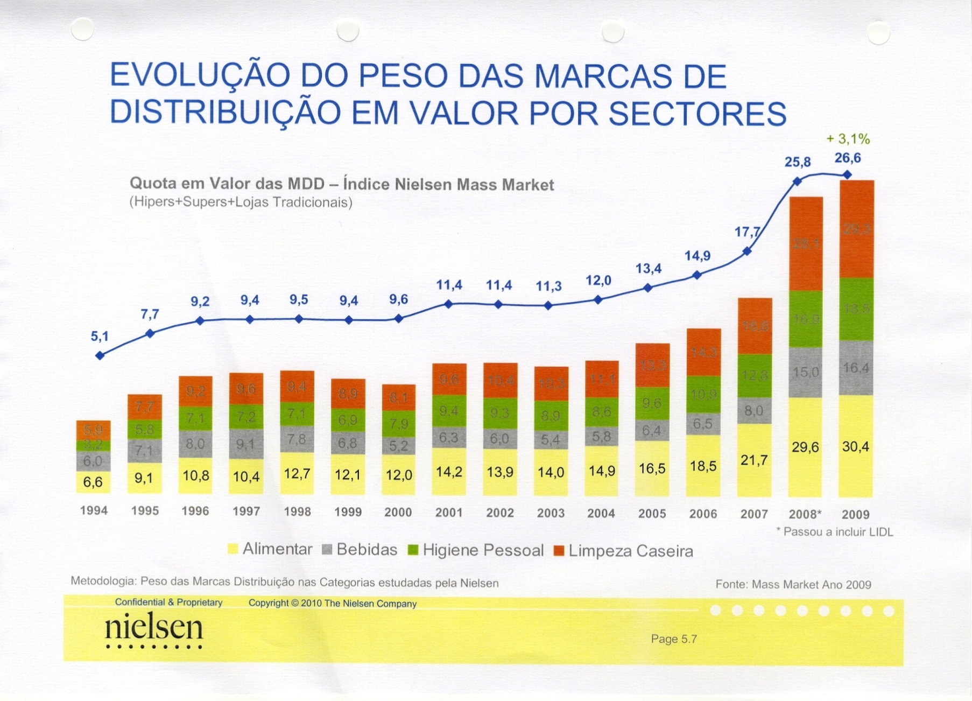
Fonte: Anuário Nielsen Food, 2010

Slide 36
Marcas de Distribuidor
No Retalho Alimentar:
Grande desenvolvimento das marcas de distribuidor - variável por insígnia e por produto mas sempre crescente até 2012. Contudo, entre, 2013 e 2014 as vendas das marcas de fabricante crescem e as de marca de distribuidor diminuem (em valor).
Perda de quota de mercado em valor e em volume, das marcas de distribuidor em relação às de fabricante entre 2013 e 2014.
Aumento de preço das marcas de fabricante e diminuição do preço médio das marcas de distribuidor.
Aumento do esforço promocional em ambas as marcas (33 e 23 de % das vendas em valor, em promoção, em 2014, respetivamente nas marcas de fabricante e de distribuidor).
Fonte: Informação Nielsen,”Barómetro Centromarca 2013” e “Barómetro Centromarca 2014 (4º trimestre de 2014), fornecida por Centromarca.

Slide 37
Importância dos Produtos de Marca Própria- 2016
Tal como em 2015, em 2016 todos os estabelecimentos de retalho alimentar com mais de 2000m2 disponibilizavam marca própria.
Após pesos de 35% em 2015 e em 2014, em 2016 a proporção de vendas de produtos de marca própria nas vendas globais dos estabelecimentos que vendem produtos desta natureza diminuiu ligeiramente, fixando-se em 34%.

Slide 38
Futuro da Distribuição

Slide 39
APED, 2016. Flash report, Retail, dezembro 2016.

Slide 40
Bibliografia
Banco de Portugal (2018), Análise sectorial das indústrias alimentares, 2012-2016, Nota de Informação Estatística, 32, 26 março 2018.
Centromarca (2014), “Barómetro Centromarca 2014”.
INE (2017), “Estatísticas Agrícolas 2016”.
Nielsen (2010), “Anuário Food”.
Nielsen (2014), “Anuário Food”.
Rousseau, J. (2008), “Manual de Distribuição”, (2ªed.), Princípia editora, Estoril.

